Slide 1

Тема:
«Основы компьютерной безопасности»
Цель урока: Формирование представления об компьютерной и информационной безопасности
Учебные задачи:
► Рассмотрение законов, регулирующих информационные отношения;
► Знакомство с методами обеспечения безопасности;
► Изучение объектов информационной безопасности РФ.
► Изучение аспектов этических и правовых норм информационной деятельности человека.

Slide 2



Slide 3
Информационная безопасность РФ
Под информационной безопасностью РФ понимается состояние защищенности её национальных интересов в информационной сфере, определяющихся совокупностью сбалансированных интересов личности, общества и государства.

Slide 4

Для личности:
соблюдение и реализация конституционных прав и свобод человека и гражданина на поиск, получение, передачу, производство и распространение объективной информации;
реализация права граждан на неприкосновенность частной жизни, защита информации, обеспечивающей личную безопасность;
использование информации в интересах не запрещенной законом деятельности,
физического, духовного и интеллектуального развития;
защита права на объекты интеллектуальной собственности;
обеспечение права граждан на защиту своего здоровья от неосознаваемой человеком вредной информации;

Slide 5

Для общества:
обеспечение интересов личности в информационной сфере;
построение правового социального государства;
упрочение демократии, построение информационного общества;
достижение и поддержание общественного согласия;
предотвращение манипулирования массовым сознанием;
приоритетное развитие современных телекоммуникационных технологий, сохранение и развитие отечественного научного и производственного потенциала;

Slide 6
Для государства:
создание условий для реализации интересов личности и общества в информационной сфере и их защита;
формирование институтов общественного контроля за органами государственной власти;
безусловное обеспечение законности и правопорядка;
создание условий для гармоничного развития российской информационной инфраструктуры;
формирование системы подготовки, принятия и реализации решений органами государственной власти;
защита государственных информационных систем и государственных информационных ресурсов, в том числе государственной тайны;
защита единого информационного пространства страны;
развитие равноправного и взаимовыгодного международного сотрудничества.

Slide 7
К основным задачам в области обеспечения информационной безопасности относятся:
формирование и реализация единой государственной политики по обеспечению защиты национальных интересов от угроз в информационной сфере;
разработка и создание механизмов формирования и реализации государственной информационной политики России;
совершенствование законодательства РФ в области обеспечения информационной безопасности;
определение полномочий органов государственной власти РФ в области обеспечения информационной безопасности;
развитие и совершенствование системы обеспечения информационной безопасности РФ;
координация деятельности органов государственной власти по обеспечению информационной безопасности;

Slide 8
совершенствование и защита отечественной информационной инфраструктуры, ускорение развития новых информационных технологий;
проведение единой технической политики в области обеспечения информационной безопасности РФ;
разработка критериев и методов оценки эффективности систем и средств обеспечения информационной безопасности РФ;
обеспечение технологической независимости РФ, развитие отечественной индустрии телекоммуникационных и информационных средств;
развитие научно-практических основ обеспечения информационной безопасности Российской Федерации;
разработка современных методов и средств защиты информации, прежде всего, используемых в системах управления войсками и оружием, экологически опасными и экономически важными производствами;

Slide 9
создание и развитие современной защищенной технологической основы управления государством в мирное время, в чрезвычайных ситуациях и в военное время;
защита государственных информационных ресурсов, прежде всего в федеральных органах государственной власти, на предприятиях оборонного комплекса, в том числе государственной тайны;
противодействие угрозе развязывания противоборства в информационной сфере;
создание единой системы подготовки кадров в области обеспечения информационной безопасности;
организация международного сотрудничества по обеспечению информационной безопасности при интеграции России в мировое информационное пространство на условиях равноправного партнерства.

Slide 10
Закон «О правовой охране программ для ЭВМ и баз данных»
► Дает юридически точное определение понятий, связанных с авторством и распространением компьютерных программ и баз данных.
► Он определяет, что авторское право распространяется на указанные объекты, являющиеся результатом творческой деятельности автора.
► Автор (или авторы) имеет исключительное право на выпуск в свет программ и БД, их распространение, модификацию и другое использование.

Slide 11
Имущественные права
► Имущественные права на указанные объекты, созданные в порядке выполнения служебных обязанностей или по заданию работодателя, принадлежат работодателю.
► Имущественные права, в отличие от авторских, могут быть переданы иному физическому или юридическому лицу на договорной основе.

Slide 12
Закон «Об информации, информатизации и защите информации»
► частично решает вопросы правового регулирования на информационном рынке защиты прав и свобод личности от угроз и ущерба, связанных с искажением, порчей, уничтожением персональной информации.
► Закон рассматривает информационные ресурсы в двух аспектах:
❖ как материальный продукт, который можно покупать и продавать;
❖ как интеллектуальный продукт, на который распространяется право интеллектуальной собственности, авторское право.

Slide 13
Статья 11 закона «Информация о гражданах (персональные данные)»
► В ней содержатся гарантии недопущения сбора, хранения, использования и распространения информации о частной жизни граждан, недопустимости использования собранной любым путем информации для дискриминации граждан по любому признаку.

Slide 14
«Преступления в сфере компьютерной информации»
Он определил меру наказания за некоторые виды преступлений, ставших, к сожалению, распространенными:
► Неправомерный доступ к компьютерной информации;
► Создание, использование и распространение вредоносных программ для ЭВМ;
► Умышленное нарушение правил эксплуатации ЭВМ и их сетей.

Slide 15
Доктрина информационной безопасности Российской Федерации.
► В доктрине формулируются методы обеспечения информационной безопасности страны (включая правовые, организационно-технические и экономические методы), а также особенности обеспечения информационной безопасности РФ в различных сферах общественной жизни: экономической, политической, в сфере обороны, науки и техники и др.

Slide 16
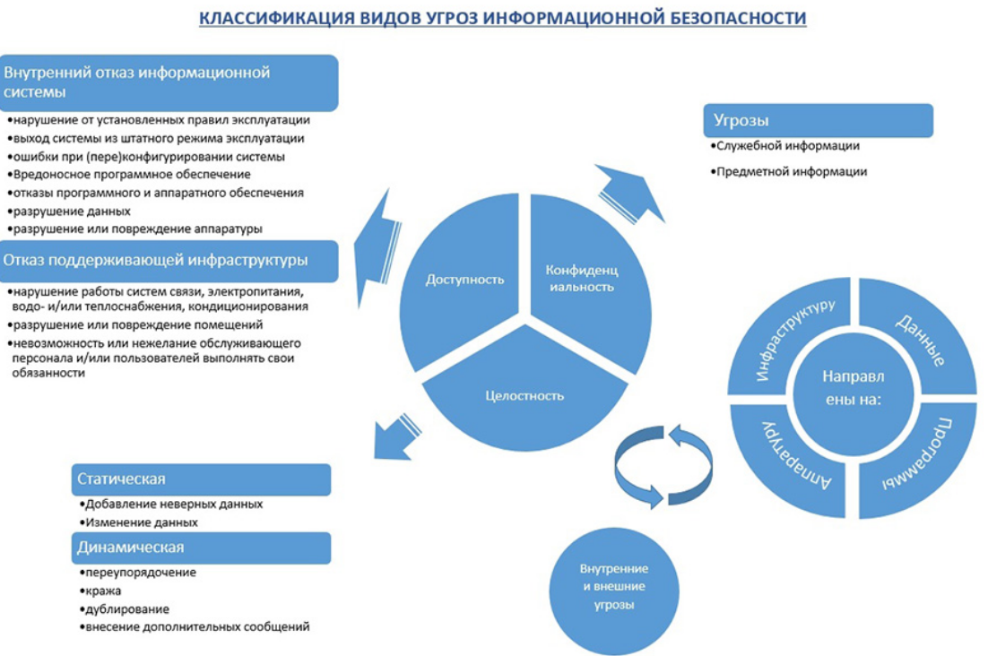

Slide 17
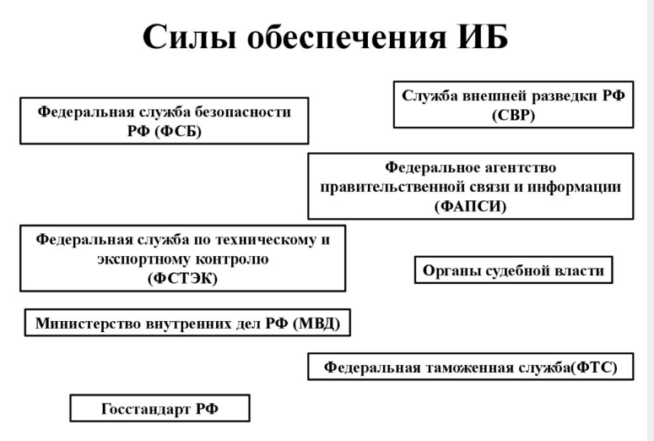

Slide 18
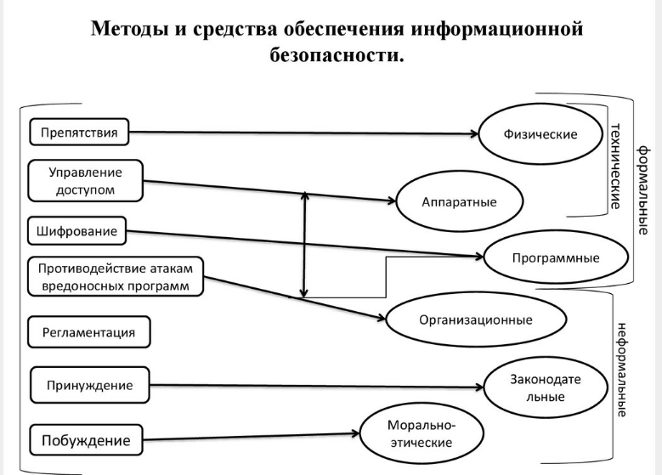

Slide 19
Домашнее задание:
► Найти и записать в тетрадь, какие существуют методы защиты информации

